Slide 1





MMST Abschlusspräsentation
Professur für Prozessleittechnik und Arbeitsgruppe Systemverfahrenstechnik
Gruppe 10 – Phenomena Visualization

Slide 2
Gliederung
Aufgabenstellung
Motivation & Anforderungsanalyse
Konzept
Implementierung des Prototypen
Validierung
Projektfazit & Zukunftsausblick

Slide 3

Gliederung
Planung
Analyse
Design
Prototyp
Evaluation
Fazit
1.
2.
3.
4.
5.
6.

Slide 4

Planung
Analyse
Design
Prototyp
Evaluation
Fazit
1.
2.
3.
4.
5.
6.

Slide 5
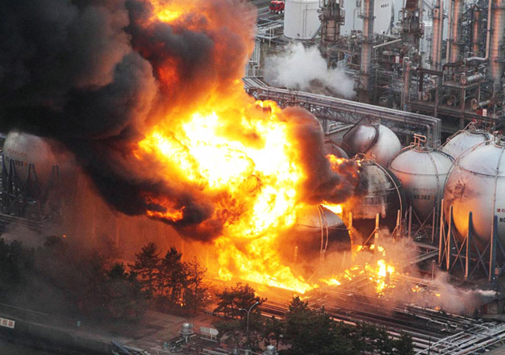
1. Planung 1.1. Motivation
Problem:
Komplexe Systeme = große Herausforderungen
fehlerhafte Entscheidungen keine Warnung
Materielle Schäden und Lebensgefährliche Situationen
Lösung: Phenomena Visualisation
Phänomene illustrieren
Warnungen / Alarme
Explosion in einem industriellen System
Quelle: Grupa-Wolff (2022). The leading chemical and petrochemical enterprises have confirmed their attendance at the INDEX Conference on industrial process and explosion safety. Abgerufen von: https://www.grupa-wolff.com/the-leading-chemical-and-petrochemical-enterprises-have-confirmed-their-attendance-at-the-index-conference-on-industrial-process-and-explosion-safety

Slide 6
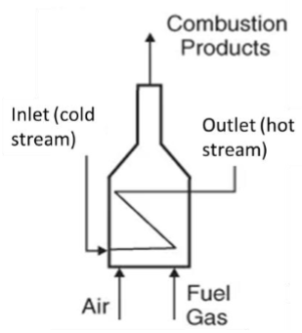
1. Planung 1.2. Aufgabenstellung
HMI design eines Industriellen Ofens
Phänomene visualisieren
Verständlichkeit der Anlage
Bediener benachrichtigen
Konventionelle Darstellung eines Ofens
Quelle: Aufgabenstellung – Phenomena Visualisation

Slide 7
1. Planung 1.3. Organigramm
Phenomena Visualization
U/I Designer
Marcus Rothhaupt
Artan Kabashi
Tamino Schorcht
Interaction Designer
Felix Mehlhorn
Tamino Schorcht
Usability Tester
User Requirements Engineer
Artan Kabashi
Usability Engineer
Artan Kabashi
Information Designer
Marcus Rothhaupt
Felix Mehlhorn
Project Manager
Marcus Rothhaupt

Slide 8
1. Planung 1.4. Zeitplan
Meilenstein | Oktober | November | Dezember | Januar | Februar
Literatur/Theoriebildung
Analyse/Pflichtenheft
Wireframes
Mockup
Prototype
Validierung und Optimierung
Zweiter Prototype
Projektbericht
Präsentation

Slide 9


Planung
Analyse
Design
Prototyp
Evaluation
Fazit
2.
3.
4.
5.
6.

Slide 10
2 Analyse
Anforderungen
Steuerbarkeit
Visualisierung
Warnung
Konventionelle Darstellung eines Ofens

Slide 11


Planung
Analyse
Design
Prototyp
Evaluation
Fazit
3.
4.
5.
6.

Slide 12



3. Design 3.1 Vorgehen
Interaktions-prinzipien
Wireframes & Mockup in Figma
Wireframes & Mockup in Axure
Hauptelemente konkretisieren
HMI vs. SCADA

Slide 13
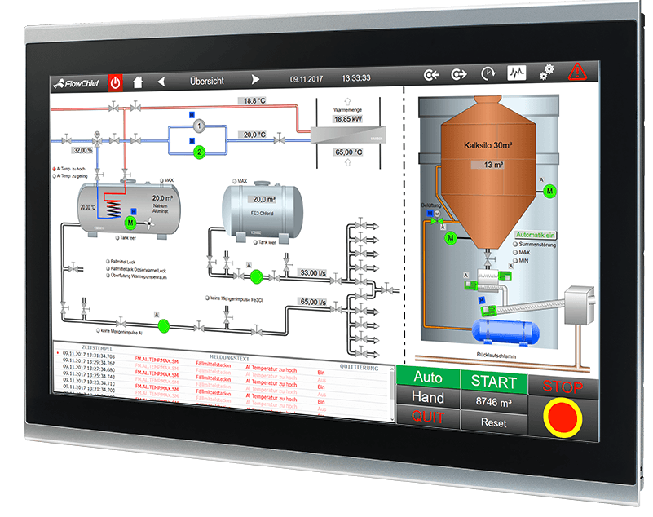

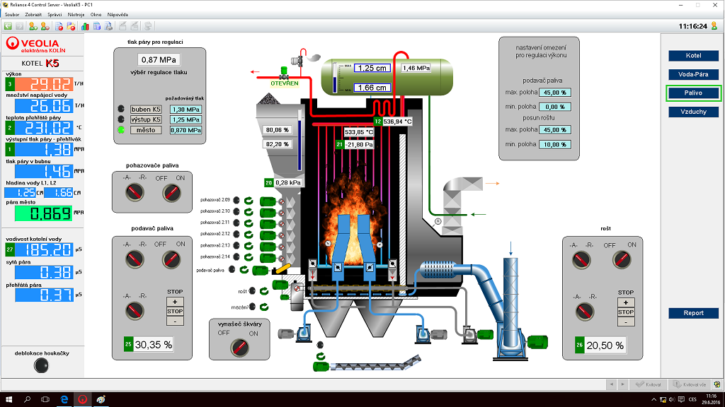
3. Design 3.2 HMI vs. SCADA
Wie sieht so ein System aus?
Was sind die wichtigsten Elemente?
Was ist den Ingenieuren wichtig?
Quelle: FlowChief (2022). Was FlowChief für Sie bewegt!. Abgerufen von: https://www.flowchief.de/produkte/flowchief/hmi/
Quelle: Reliance (2022). Visualization and control of a coal-fired boiler at the heating plant of Veolia Energie Kolin. Abgerufen von: https://www.reliance-scada.com/en/success-stories/heating-industry/reliance-scada-veolia-boiler

Slide 14
3. Design 3.3 Interaktionsprinzipien
1. Aufgabenangemessenheit
2. Selbstbeschreibungsfähigkeit
3. Erwartungskonformität
4. Erlernbarkeit
5. Steuerbarkeit
6. Robustheit gegen Benutzerfehler
7. Benutzerbindung (User-Engagement)

Slide 15


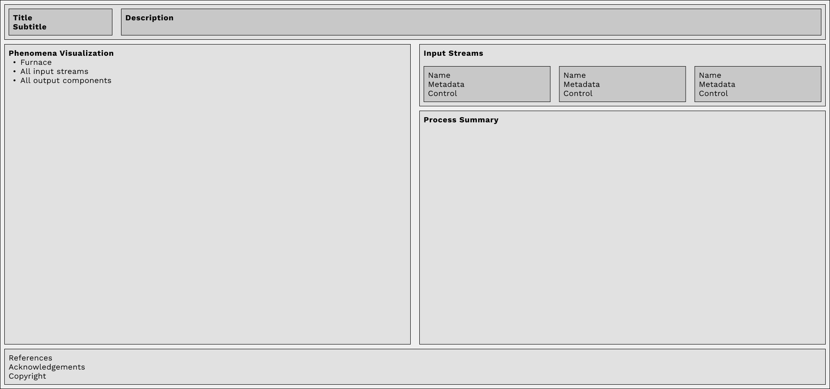
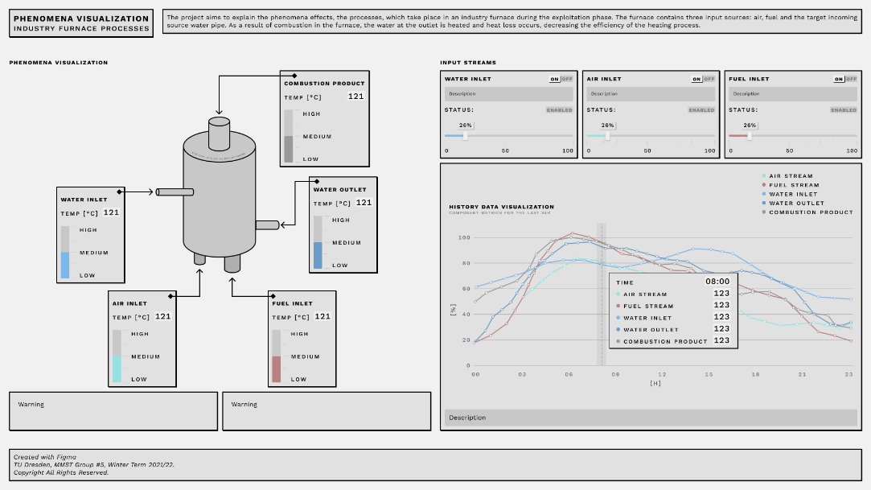
3. Design 3.4 Wireframes & Mockup
Erste Konzepte in Figma
Test verschiedener Darstellungsmöglichkeiten der Elemente
Machbarkeitsstudie für Axure
Wireframe
Mockup

Slide 16

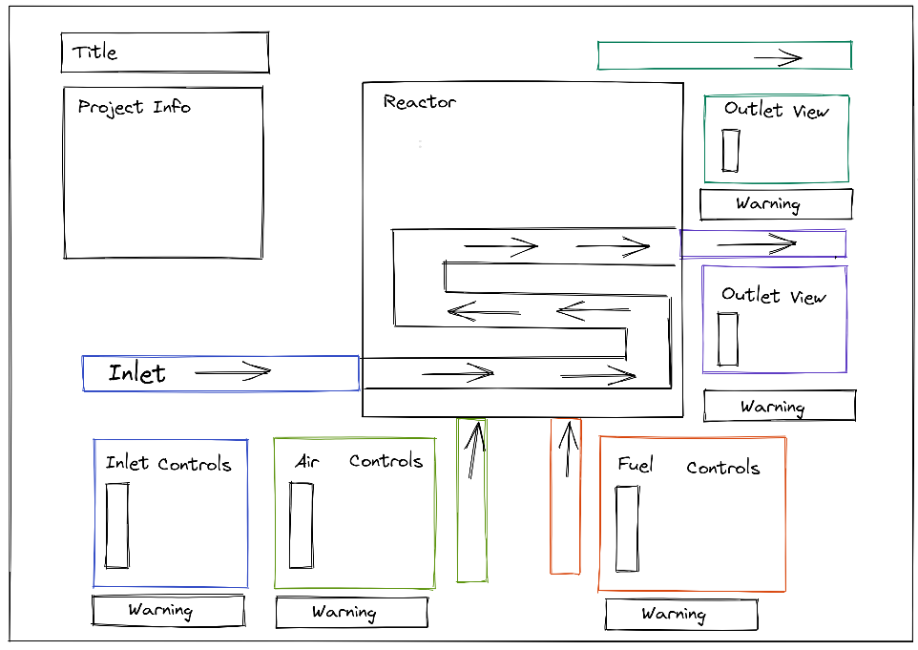
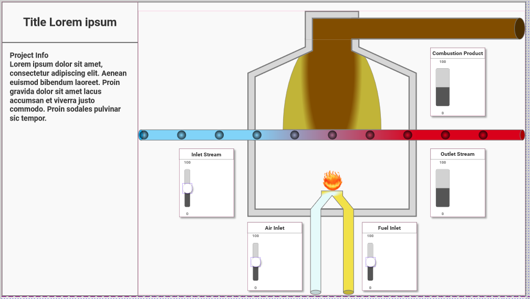
3. Design 3.4 Wireframes & Mockup
Neukonzeptionierung
Fokus auf Ofenvisualisierung
Fokus auf Klarheit, Anordnung und Einfachheit der Elemente
Nutzungskontext der Visualisierung verstehen
Wireframe v2
Mockup v2

Slide 17
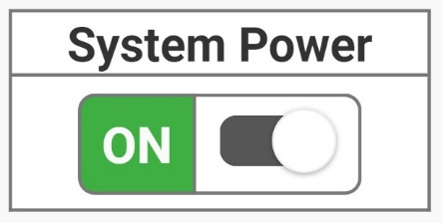
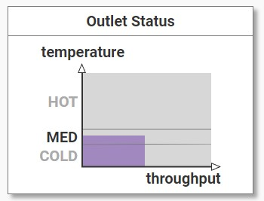
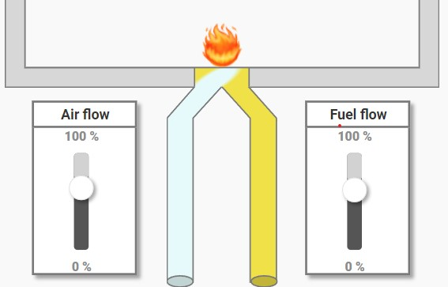
3. Design 3.5 Hauptbestandteile des Designs
EIN/AUS Schalter
Produktstrom
Temperatur vs. Durchsatz Diagramm
Verbrennungsreaktion

Slide 18
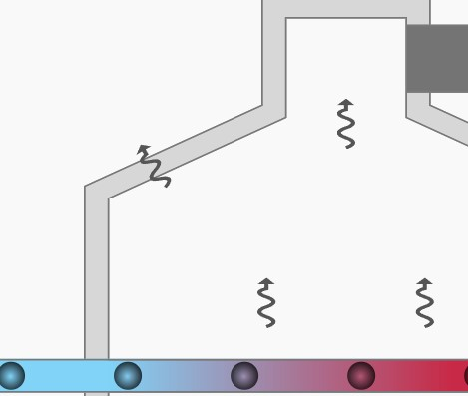
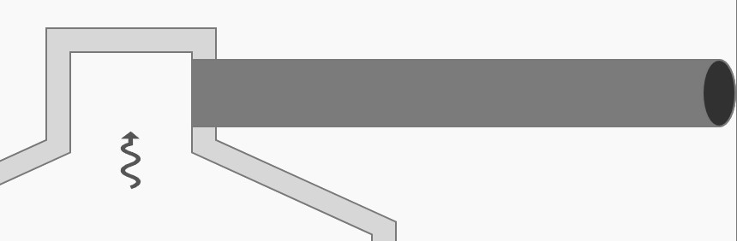
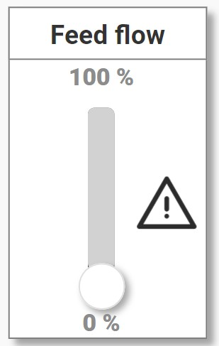
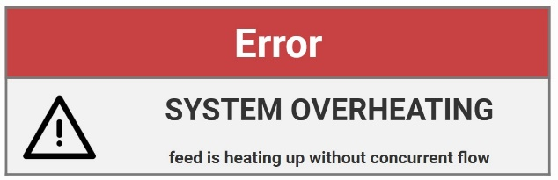
3. Design 3.5 Hauptbestandteile des Designs
Wärmeverlust
Verbrennungsprodukt
Alarme & Warnungen

Slide 19


Planung
Analyse
Design
Prototyp
Evaluation
Fazit
4.
5.
6.

Slide 20
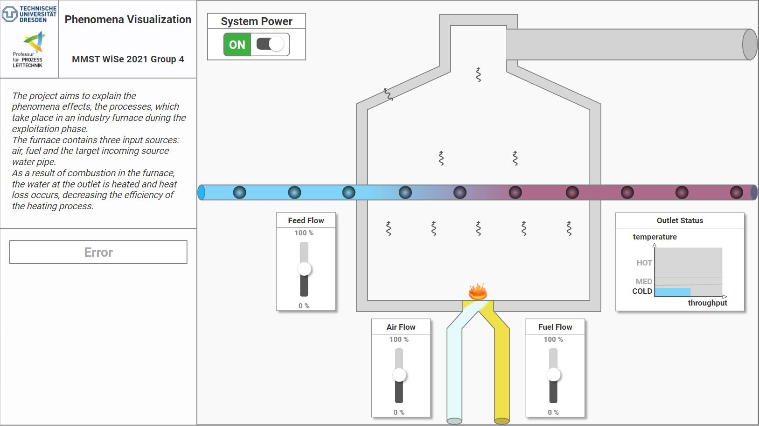
4. Prototyp

Slide 21



Planung
Analyse
Design
Prototyp
Evaluation
Fazit
5.
6.

Slide 22
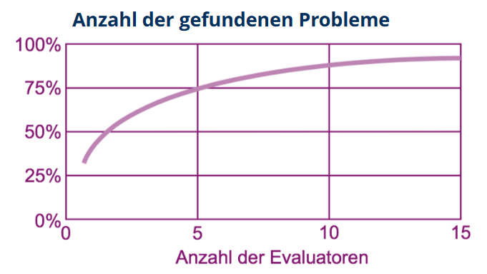
5. Evaluation
7 Evaluatoren
22-26 Jahre
Studenten
Quelle: Claudia Loitsch (2022). Vorlesung Einführung in die Angewandte Informatik – Interaktive Systeme EAI_06_Evaluation. Folie 39

Slide 23
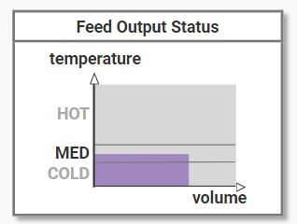
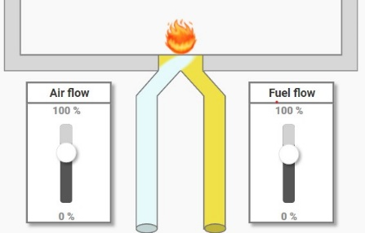



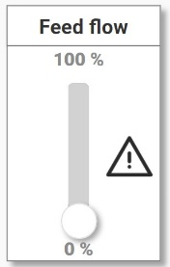
5. Evaluation
EIN/AUS Schalter
Produktstrom
Produktstromtemperatur
Verbrennungs-reaktion
Wärmeverlust
Verbrennungsprodukt
Alarme & Warnungen

Slide 24
5. Evaluation
EIN/AUS Schalter
Produktstrom
Produktstromtemperatur
Verbrennungs-reaktion
Wärmeverlust
Verbrennungsprodukt
Alarme & Warnungen

Slide 25
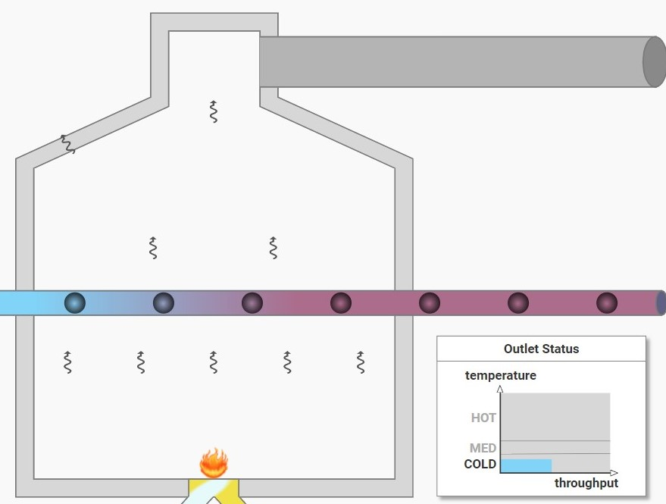
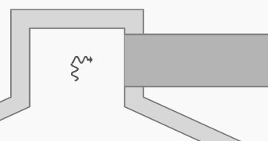
5. Evaluation
Quelle: Vorlesung Einführung in die Angewandte Informatik – Interaktive Systeme

Slide 26
5. Evaluation
EIN/AUS Schalter
Produktstrom
Produktstromtemperatur
Verbrennungs-reaktion
Wärmeverlust
Verbrennungsprodukt
Alarme & Warnungen

Slide 27


Planung
Analyse
Design
Prototyp
Evaluation
Fazit
6.

Slide 28


Planung
Analyse
Design
Prototyp
Evaluation
Fazit

Slide 29
Vielen Dank für Ihre Aufmerksamkeit!
Marcus Rothhaupt, marcus.rothhaupt@mailbox.tu-dresden.de
Artan Kabashi, artan.kabashi@mailbox.tu-dresden.de
Tamino Schorcht, tamino.schorcht@mailbox.tu-dresden.de
Felix Mehlhorn, felix.mehlhorn1@mailbox.tu-dresden.de

Slide 30
Planung
Analyse
Design
Prototyp
Evaluation
Fazit
1.
2.
3.
4.
5.
6.

